Slide 1
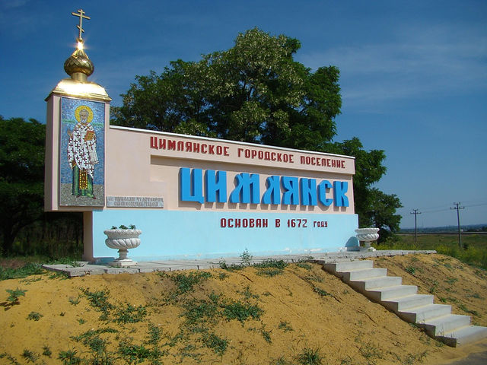
Отчет о проделанной работе
методического объединения педагогов МБДОУ
Цимлянского района
по ПДД
Тема: «Автомобиль – дорога - пешеход»
за 2018– 2019 учебный год.
Руководитель РМО: Александрина Е.В.

Slide 2
ЦЕЛЬ:
Совершенствование форм и методов работы по пропаганде безопасного образа жизни в сфере дорожного движения в ДОУ в условиях введения ФГОС ДО.
Задачи:
1. Повышение уровня профессиональной компетентности педагогов посредством их обучения правилам дорожного движения и методике проведения практических занятий по привитию ребенку приемов безопасного поведения на дороге.
2. Выявление лучшего опыта организации работы отрядов ЮПИД и ЮИД, использование его в профилактической работе с детьми;
3. Создание в МБДОУ условий, оптимально обеспечивающих процесс обучения воспитанников правилам дорожного движения и формирование у них необходимых умений и навыков, выработке положительных, устойчивых привычек безопасного поведения на улицах города для активизации деятельности детей, как самостоятельной, так и под руководством взрослого.
4. Использование интерактивных форм работы с родителями в процессе формирования основ безопасного поведения на дорогах.

Slide 3
МБДОУ д/c «Росинка»
п. Саркел
14 ноября 2018 г.
Тема:
Региональная программа: «Приключения Светофора»

Slide 4
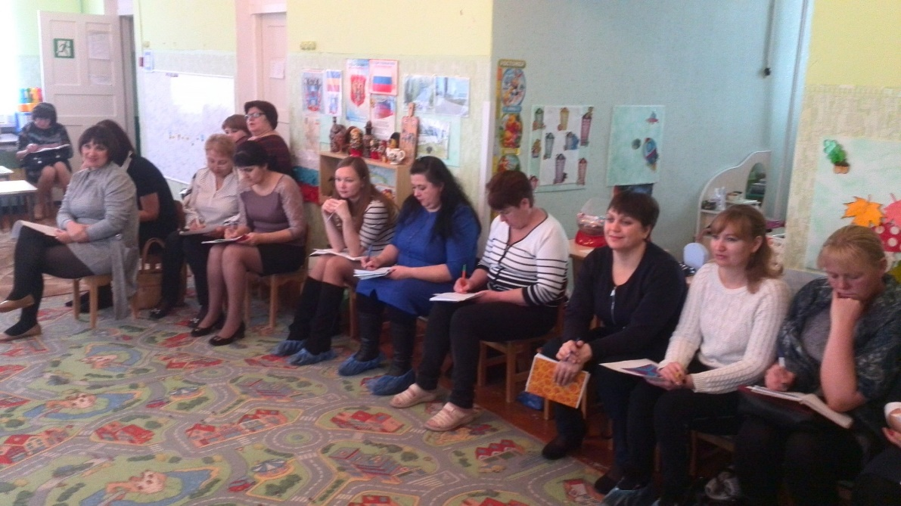
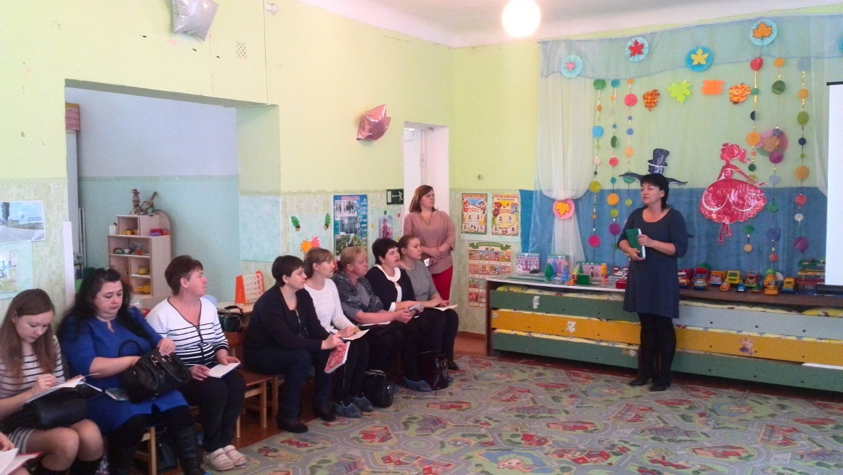
Участники
ПРИСУТСТВОВАЛО: 18 ПЕДАГОГИЧЕСКИХ РАБОТНИКОВ
Методического
объединения

Slide 5
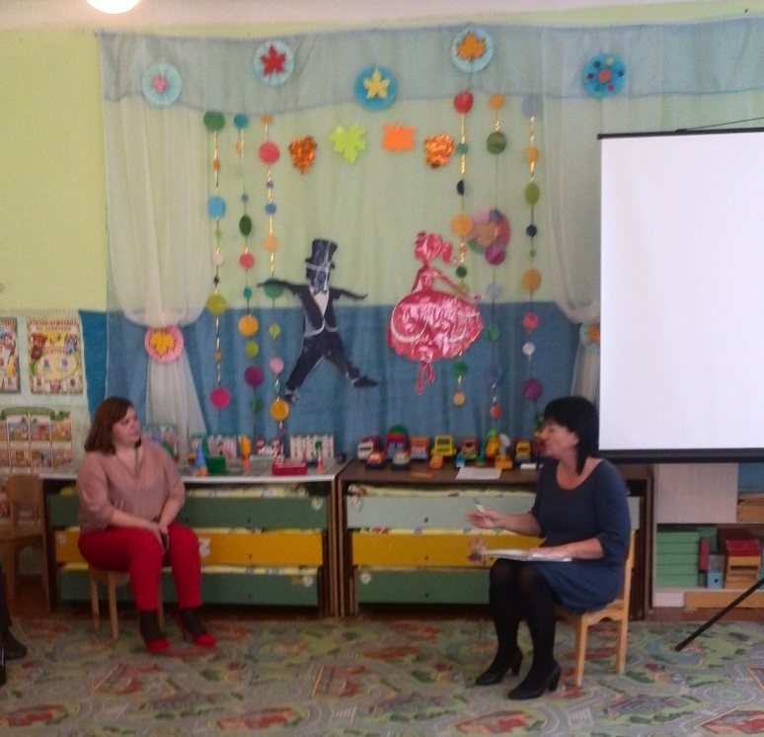
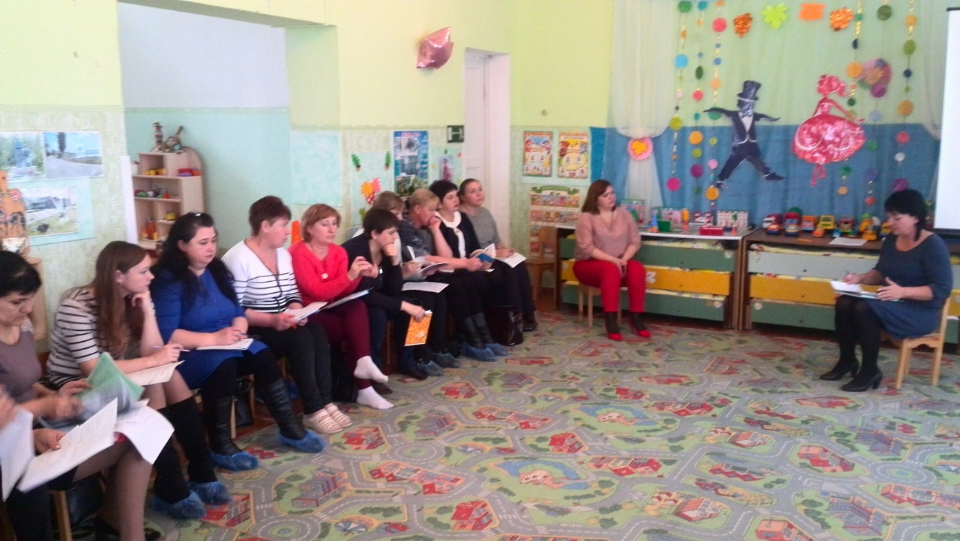
Анализ работы мо за 2017- 2018 уч. Год.
План работы на 2018 – 2019 уч. Год.

Slide 6
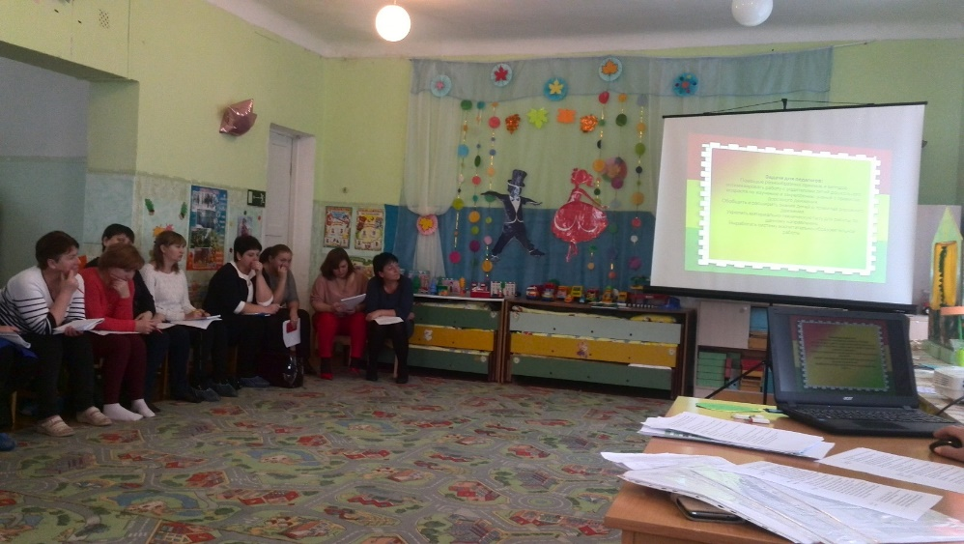
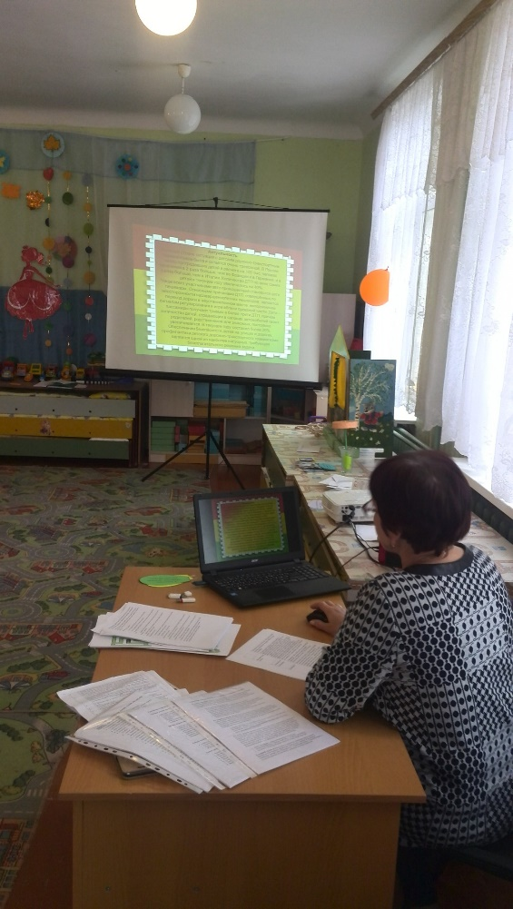
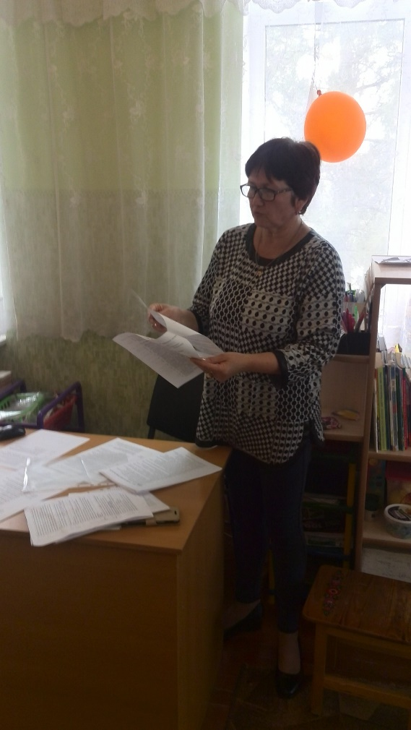
Обзор региональной
Программ «Приключения светофора»
Провела: исаева с. А.
Воспитатель д/с «Казачок»

Slide 7
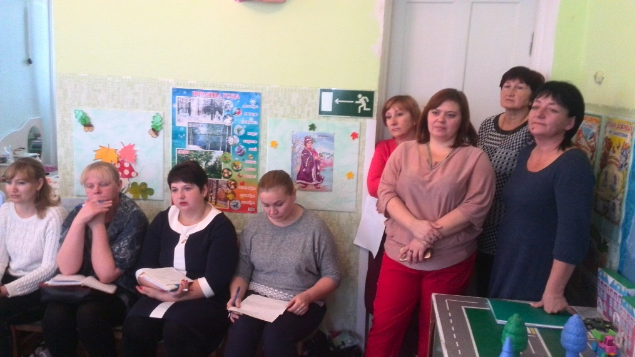
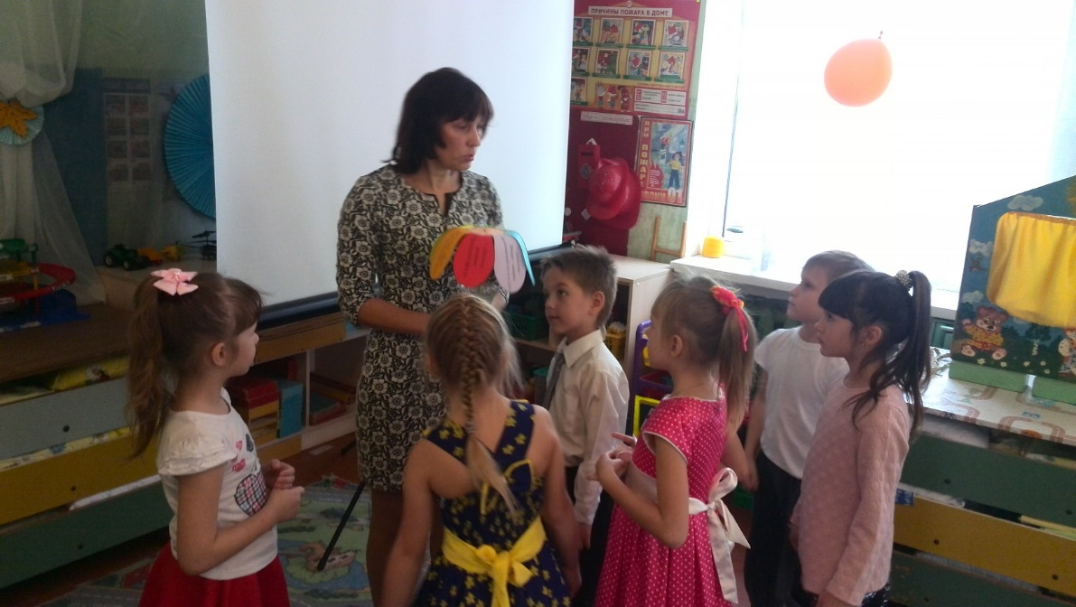
Просмотр и анализ
Организованной образовательной
Деятельности по региональной
Программе «Приключения светофора»
Провела: Семенова н. в.
Воспитатель д/с «росинка»

Slide 8
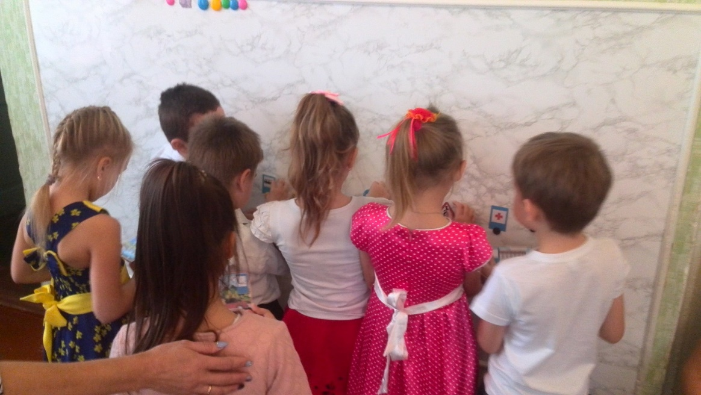
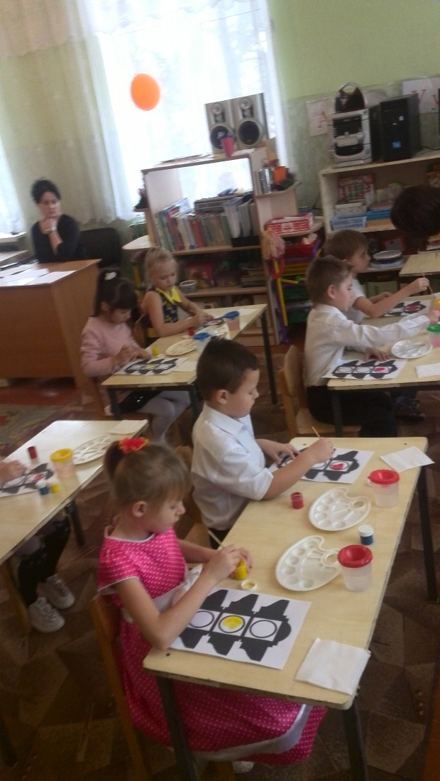
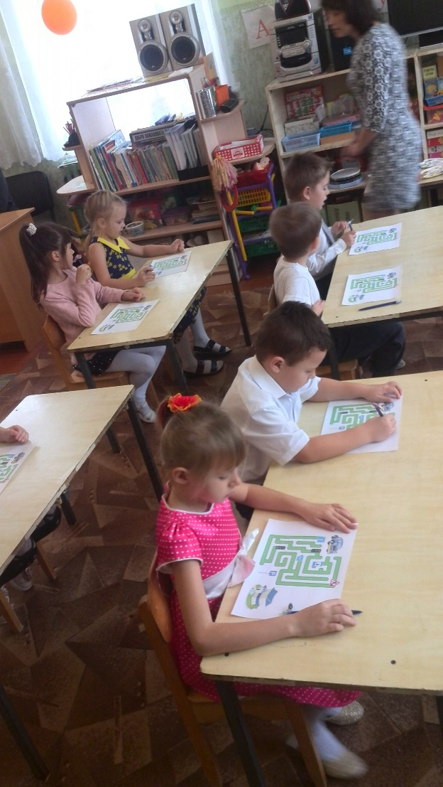
Подготовительная группа

Slide 9
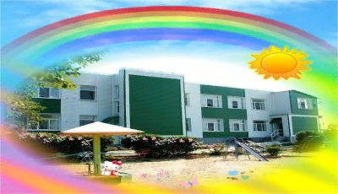
МБДОУ д/c «Колосок»
ст. Красноярская
17 января 2019 г.
Тема:
«Использование интерактивных форм работы с родителями по обучению детей правилам дорожного движения»
ПРИСУТСТВОВАЛО: 22 ПЕДАГОГИЧЕСКИХ РАБОТНИКА

Slide 10
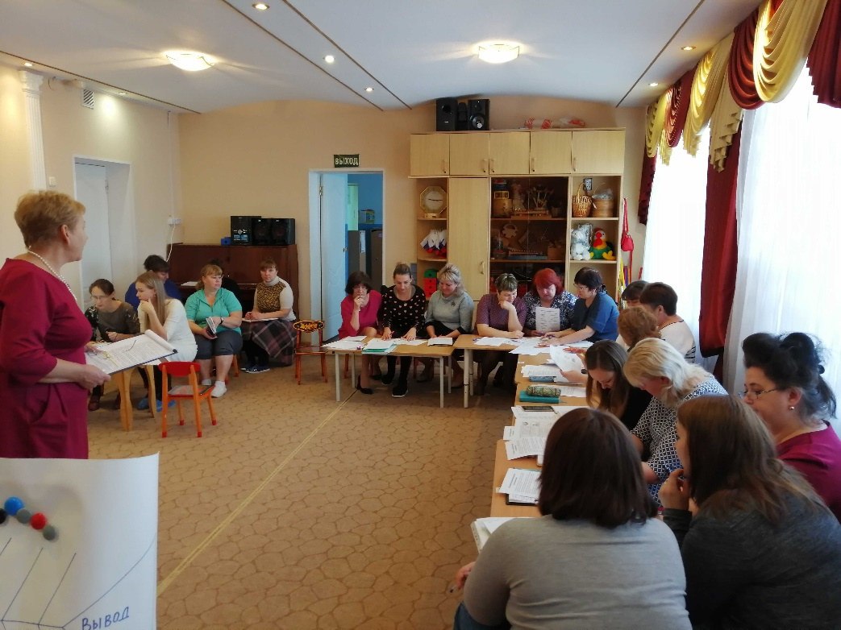
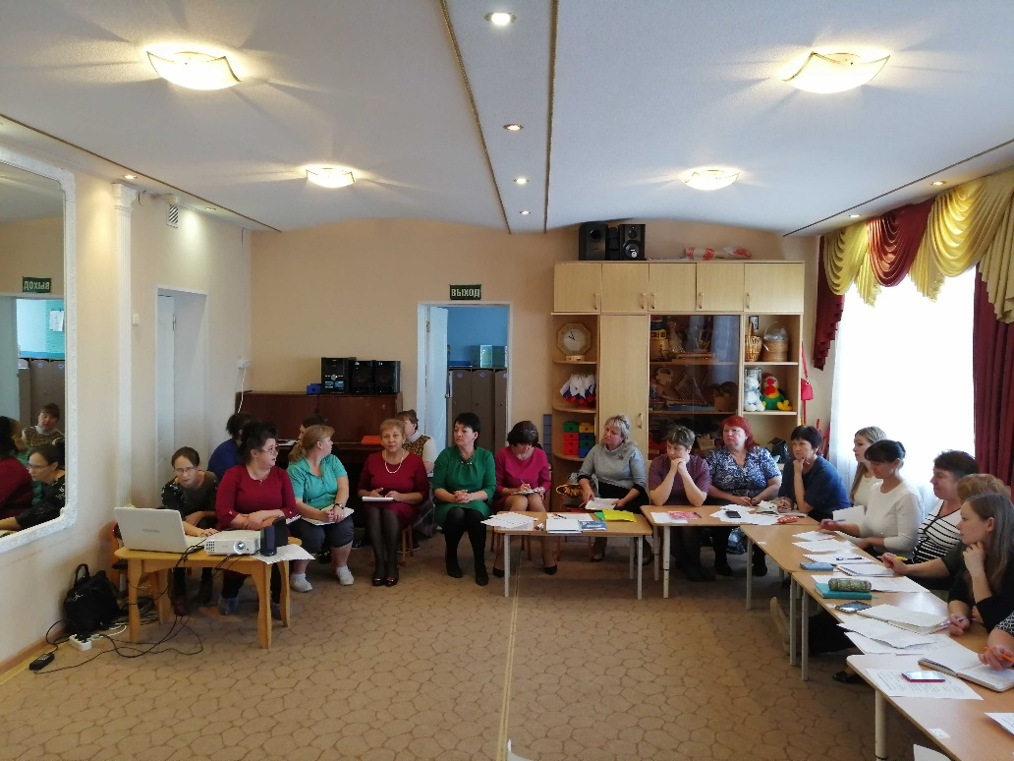
Участники
Методического
объединения

Slide 11
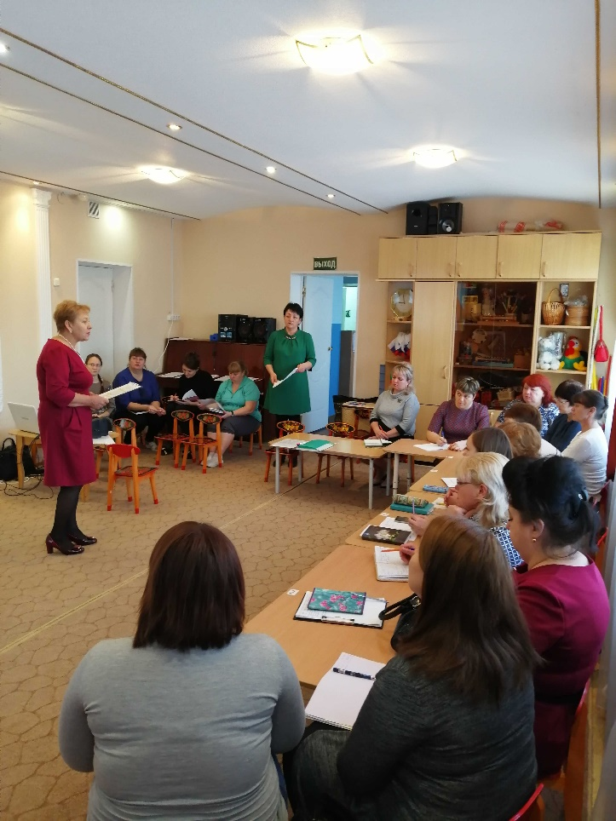
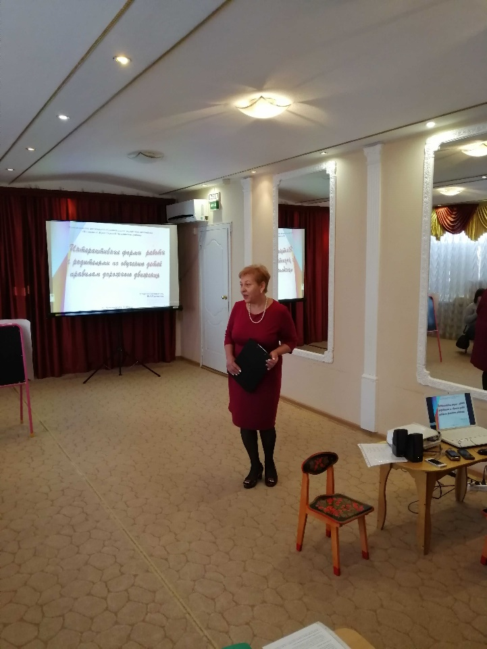
консультация: «Интерактивные формы работы с родителями по обучению детей правилам дорожного движения».

Slide 12
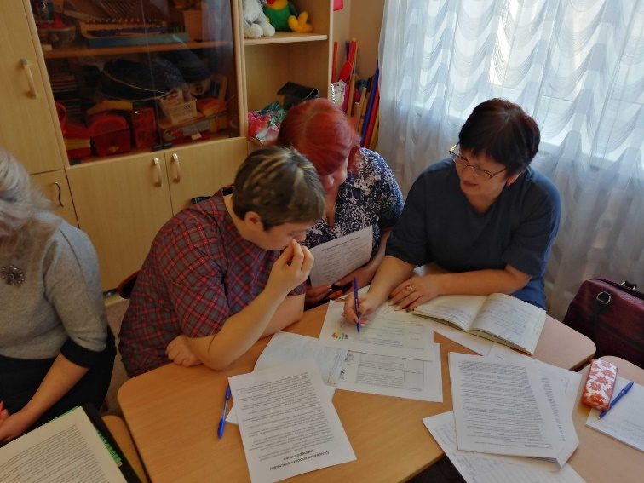
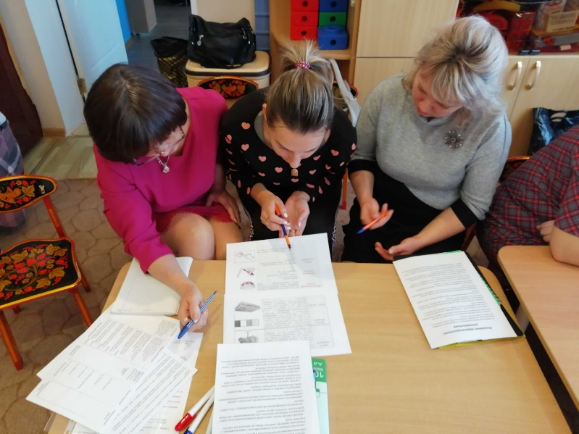
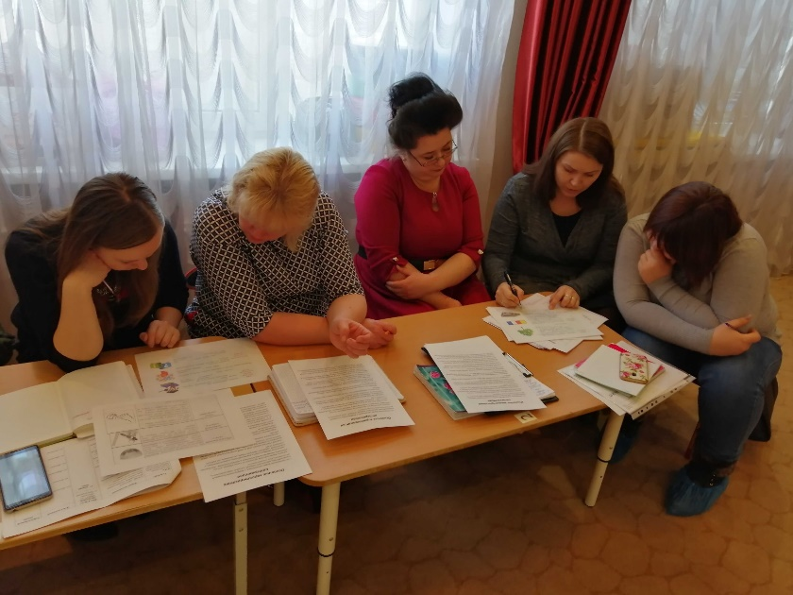

Slide 13
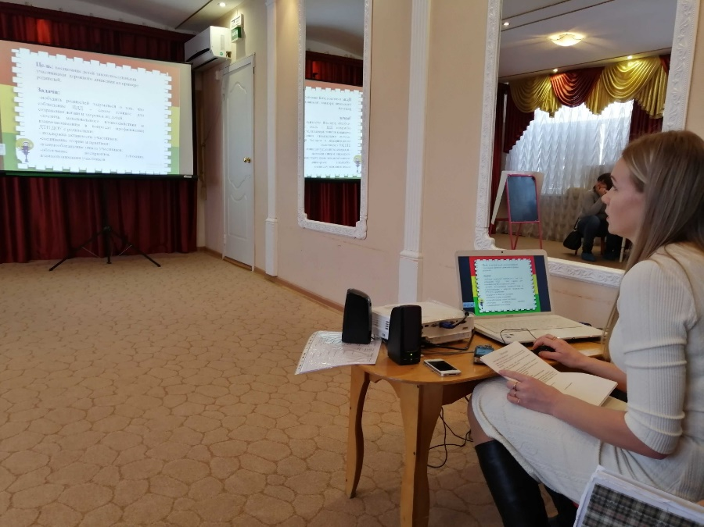
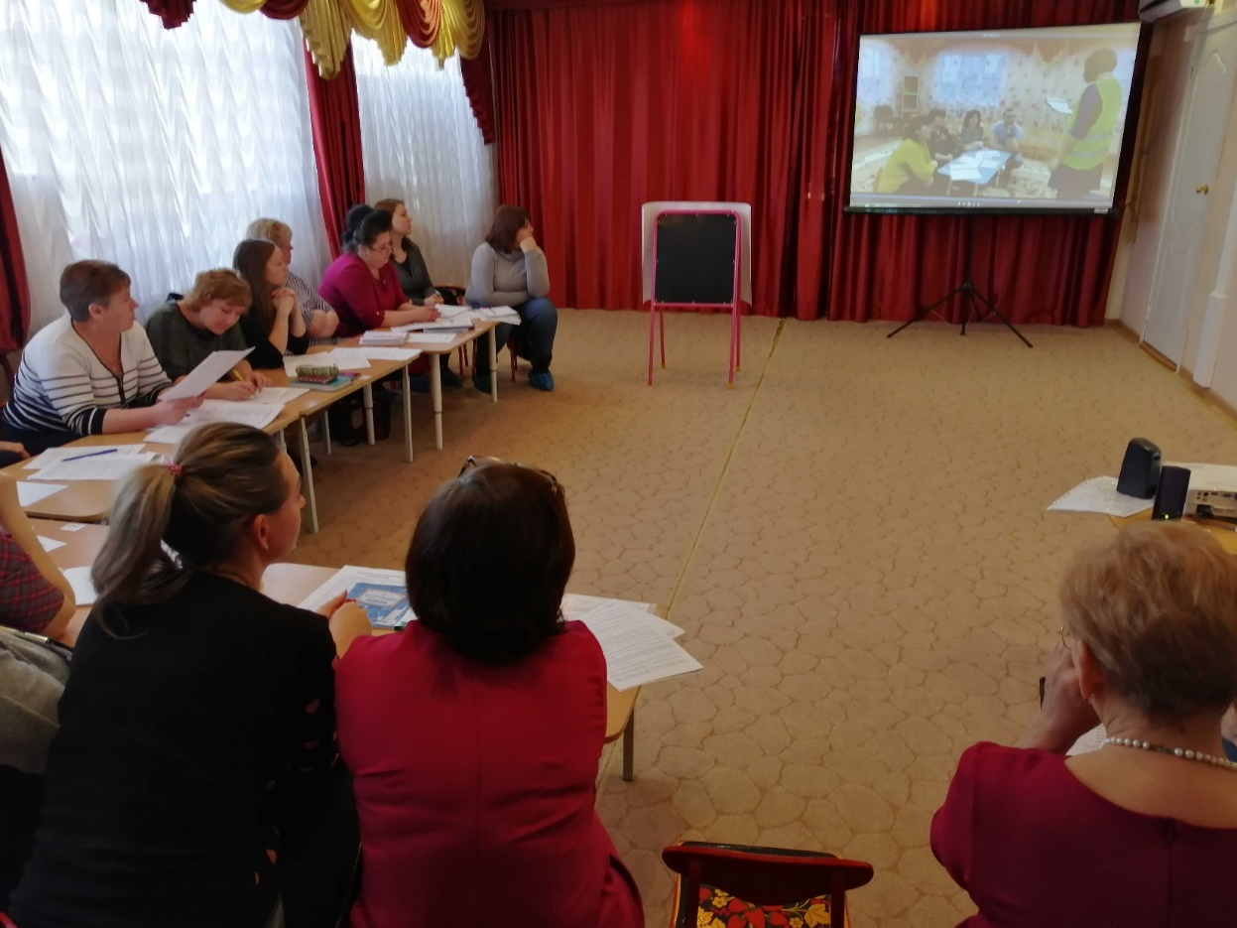

Slide 14
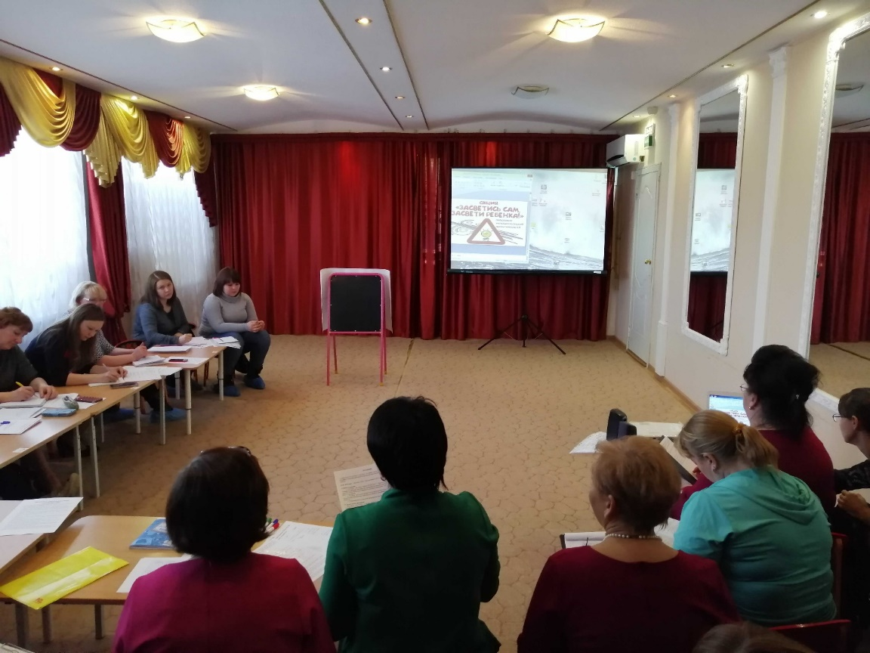

Slide 15
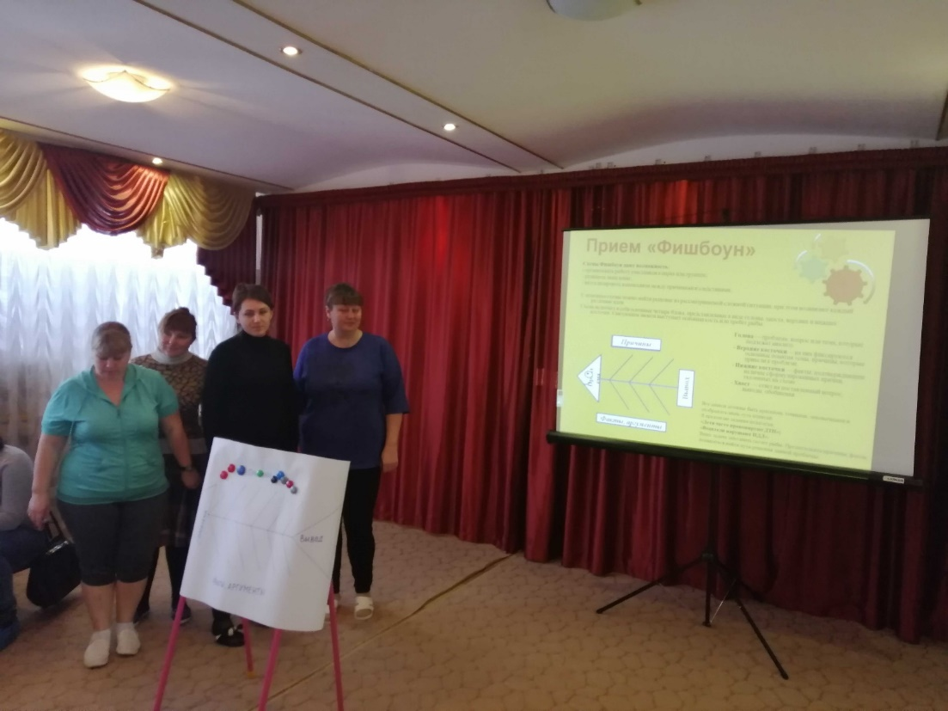
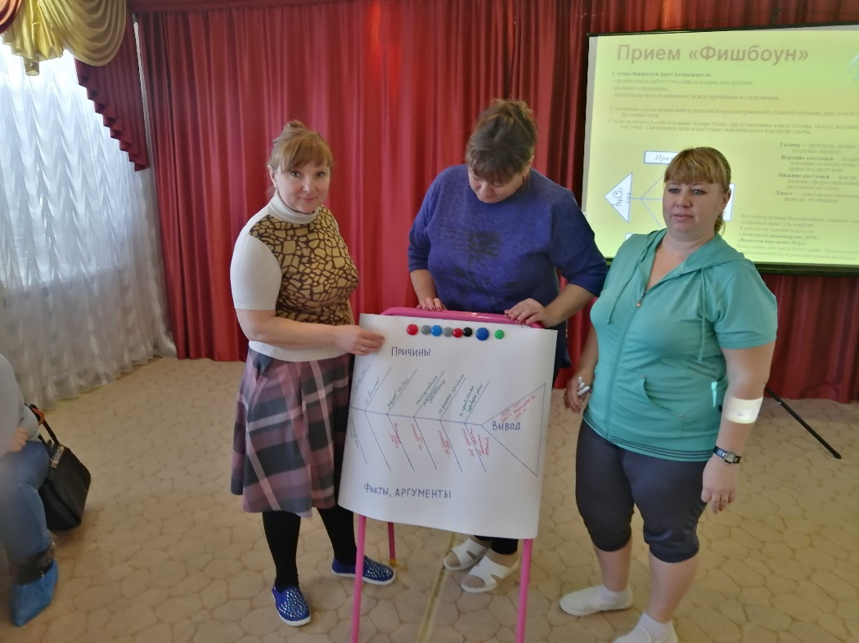

Slide 16
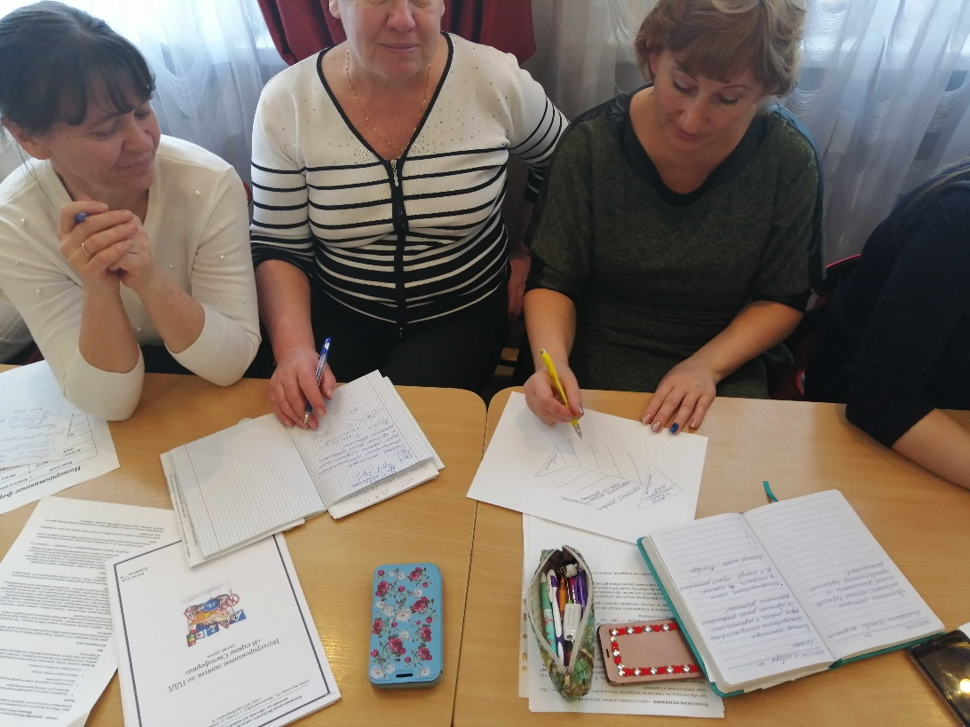
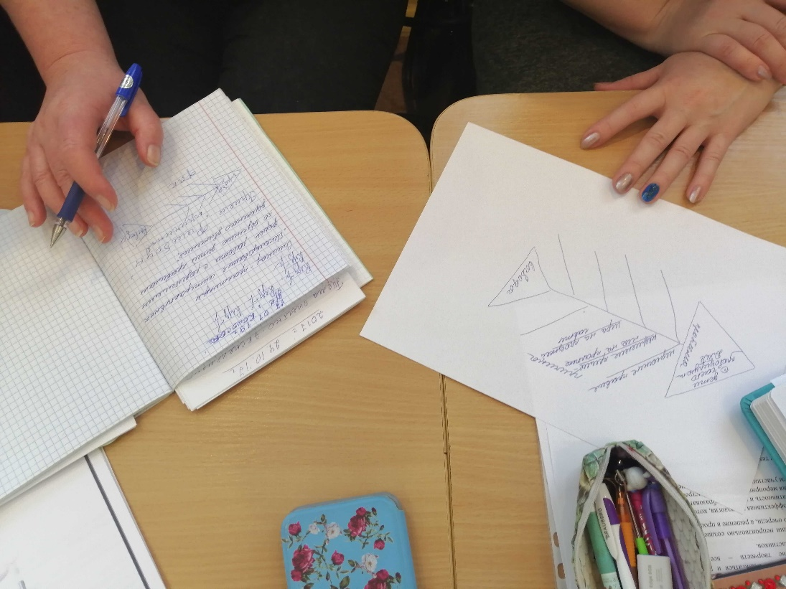

Slide 17
МБДОУ д/c «Золотая рыбка»
г. Цимлянска
12 марта 2019 г.
Тема:
«Современные формы и методы работы с детьми дошкольного возраста в образовательной деятельности «Безопасность ПДД».
ПРИСУТСТВОВАЛО: 13 ПЕДАГОГИЧЕСКИХ РАБОТНИКОВ

Slide 18
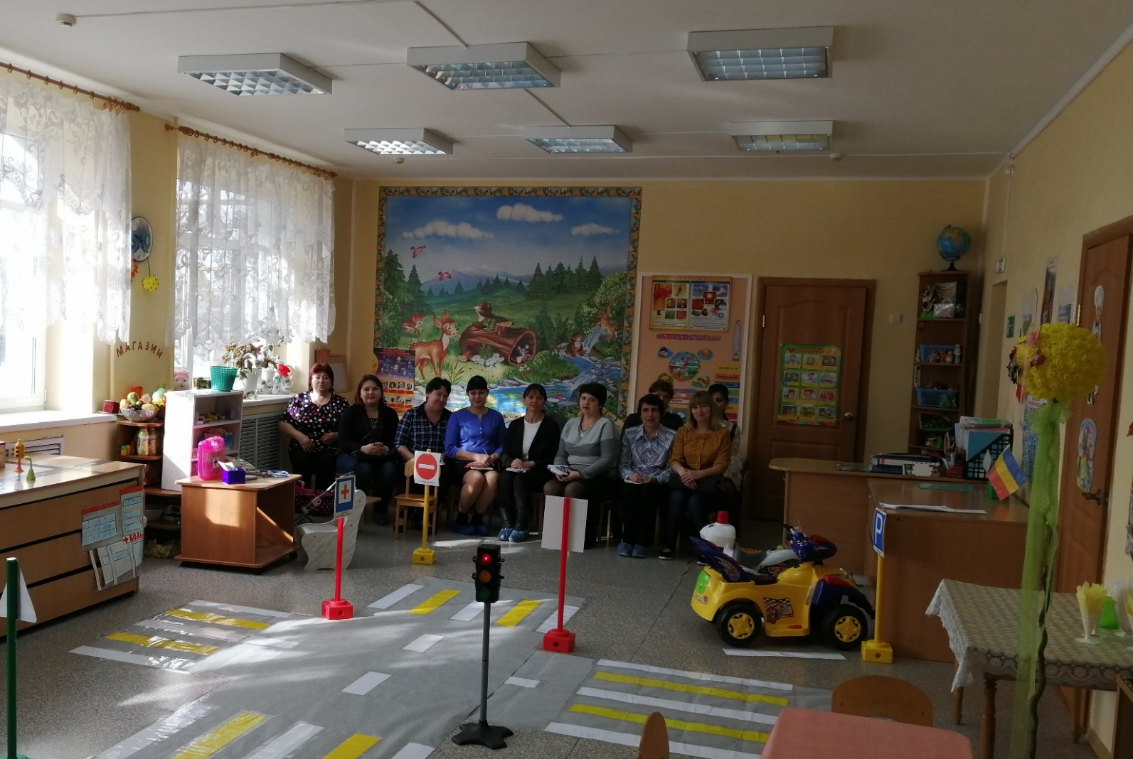
Участники
Методического
объединения

Slide 19
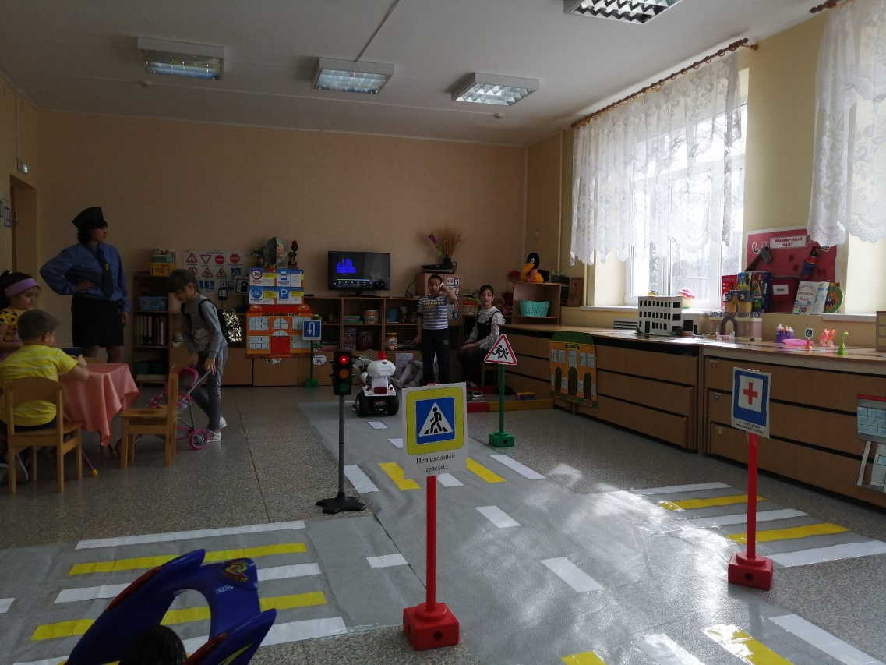
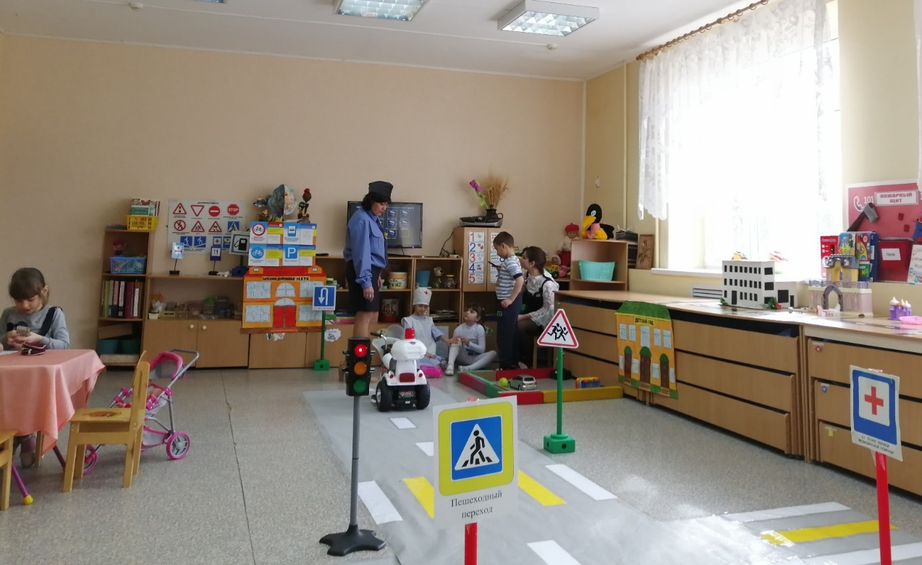
Творческая сюжетно – ролевая игра

Slide 20
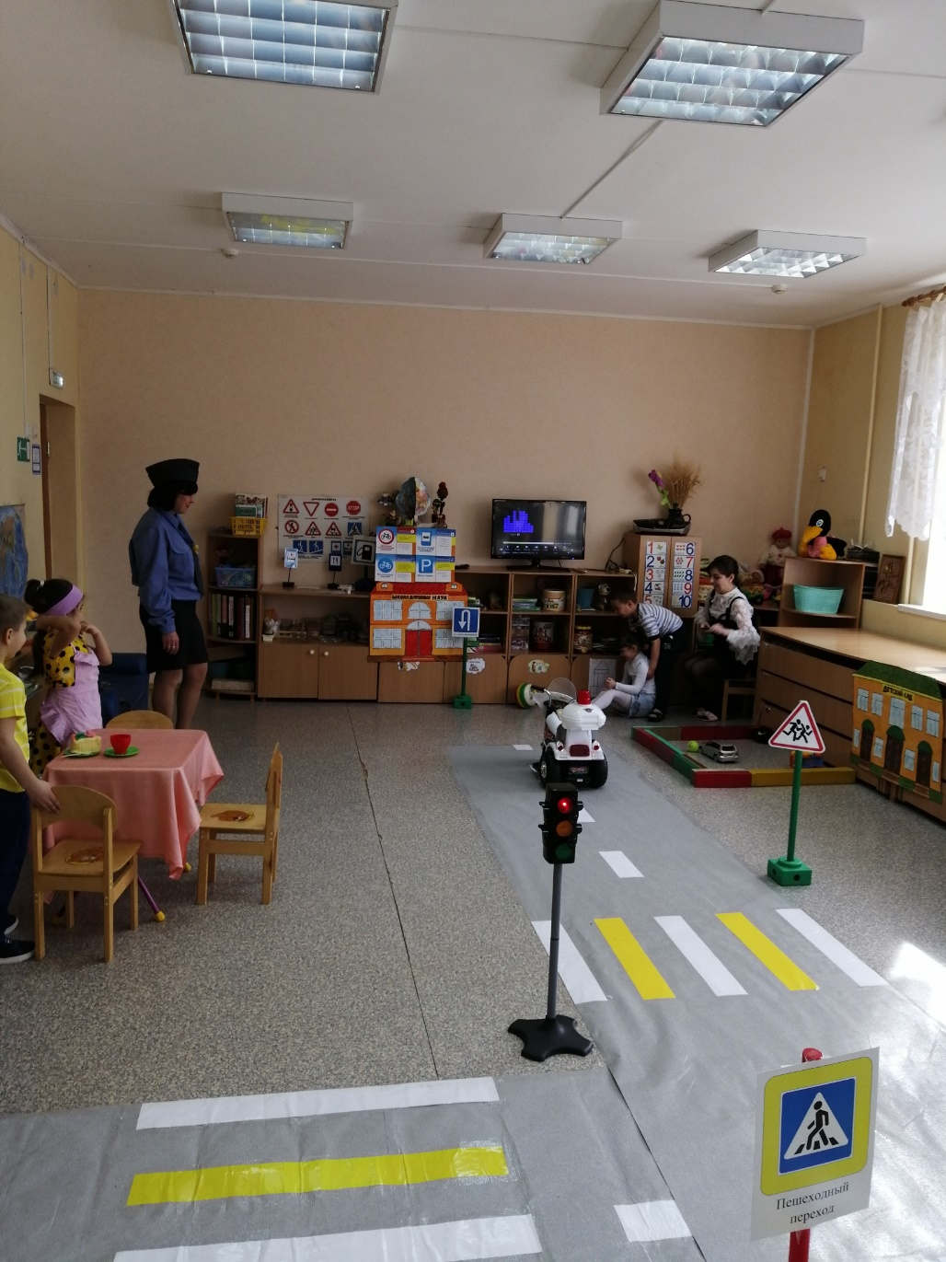
Творческая сюжетно – ролевая игра

Slide 21
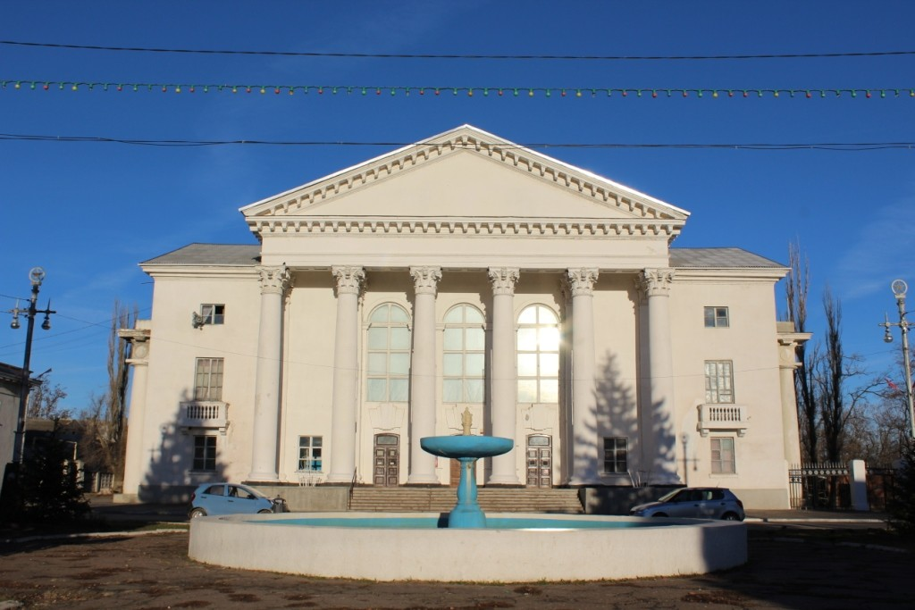
24 апреля 2019 г.
III городской конкурс – фестиваль
команд юных помощников инспекторов
движения дошкольных образовательных организаций «Марафон творческих программ по пропаганде
безопасного поведения детей на дорогах».
ДК «Энергетик».

Slide 22
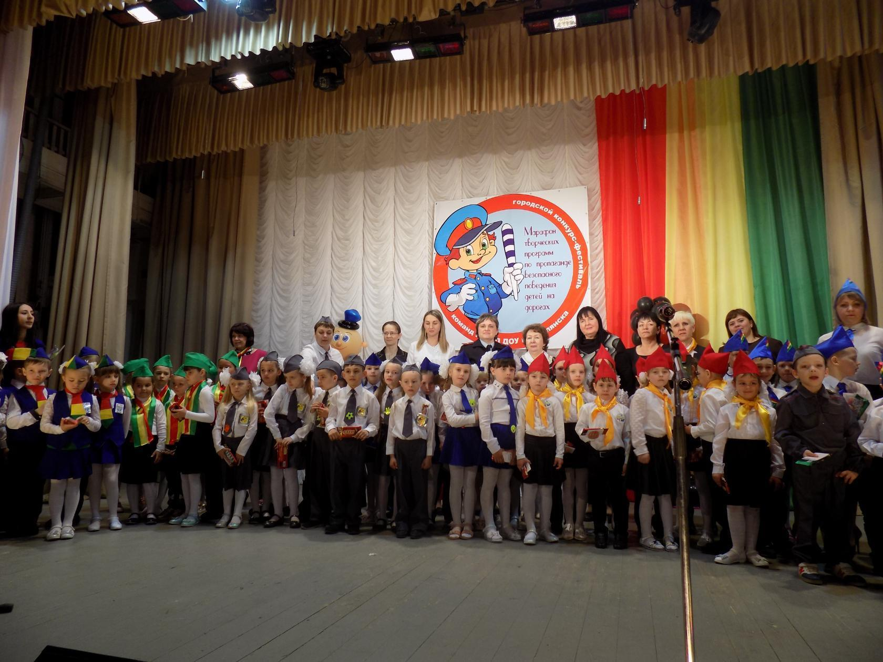
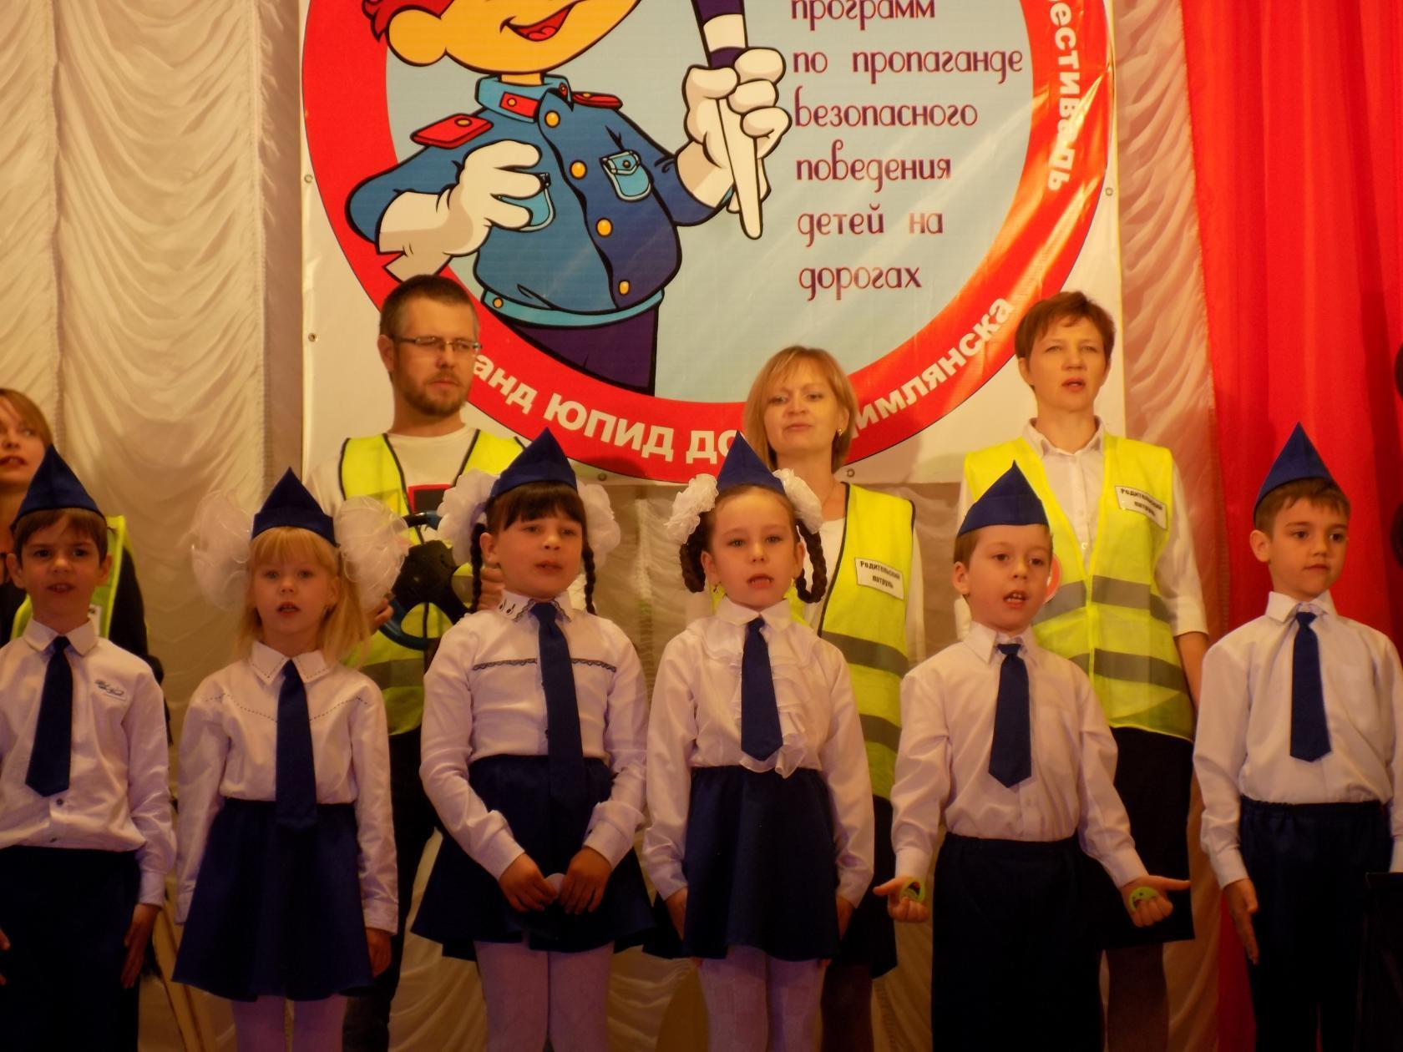

Slide 23
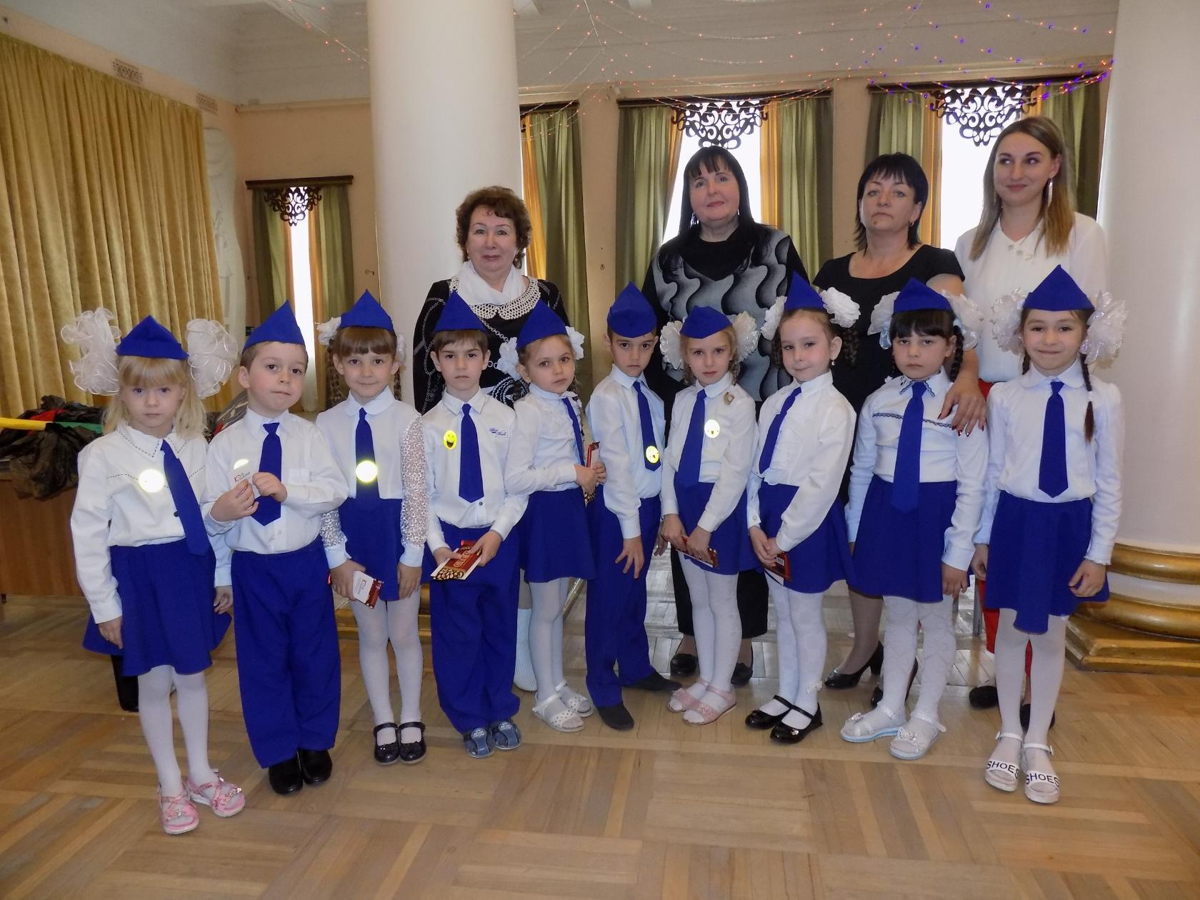
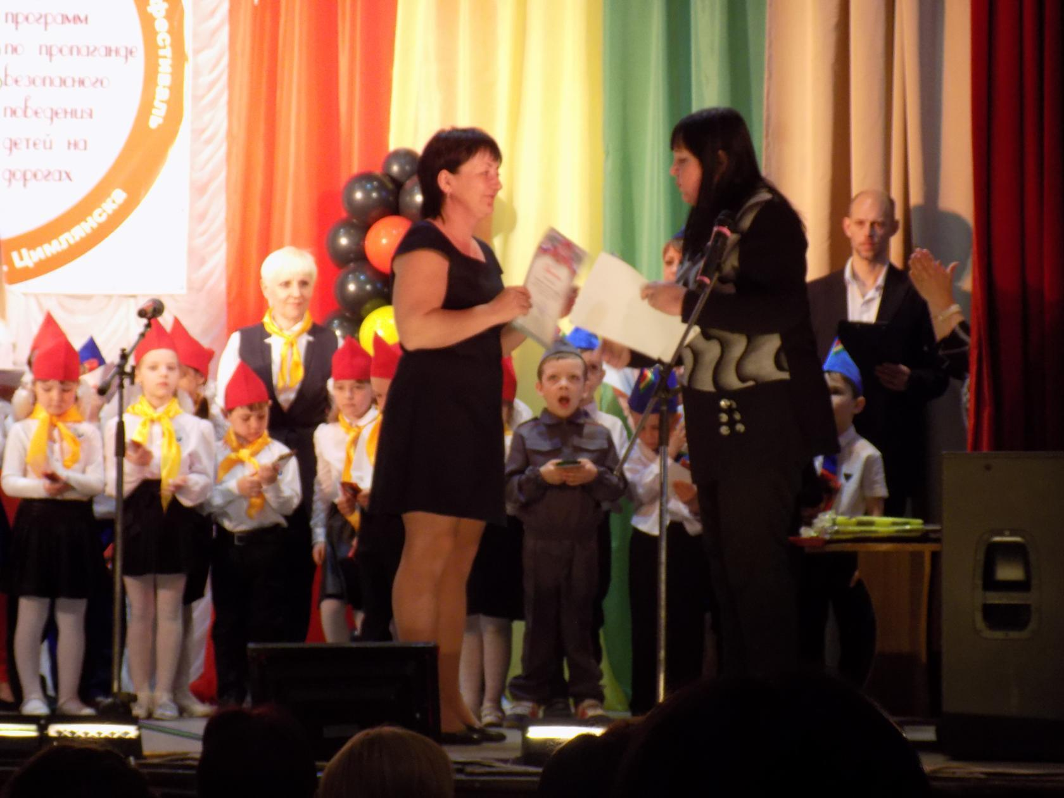

Slide 24
Творческих
ВСЕМ
УСПЕХОВ!

